Slide 1
Úvod do sociální politiky
VOŠ JABOk / 1. ročník / LS 2019

Slide 2
STRUKTURA VÝUKY SOCIÁLNÍ POLITIKY :
Úvod do sociální politiky – LS 1. ročník (společný základ)
Obory sociální politiky I – ZS 2. ročník (sociální pracovníci)
Obory sociální politiky II - LS 2. ročník (sociální pracovníci)
Mezinárodní sociální politika – ZS 3. ročník (sociální pracovníci)

Slide 3
Cíle předmětu:
Absolvent by měl porozumět teoretickým předpokladům sociální politiky. Konkrétně se jedná o:
1. znalost základních pojmů, principů a poznatků teorie sociální politiky,
2. schopnost nalézt podrobné informace o těchto pojmech, principech a poznatcích v relevantní literatuře
3. schopnost uplatnit tyto pojmy, principy a poznatky při interpretaci vlastní pozice sociálního pracovníka a jeho zaměstnavatelské organizace v systému sociálních služeb a ve společnosti, při interpretaci situace svých klientů a při interpretaci podmínek uspokojování potřeb lidí a podmínek realizace sociálních práv občanů.

Slide 4
1. úvod do sociální politiky
Definice pojmů sociální politika, sociální událost, sociální vyloučení, sociální zabezpečení (vč. základní struktury soc. zabezpečení v ČR)
Subjekt x objekt soc. politiky
Cíle, předmět a základní principy soc. politiky
Sociální doktríny soc. politiky
Funkce soc. politiky
Nástroje soc. politiky
Vztah soc. politiky a soc. práce, interdisciplinární souvislosti

Slide 5
2. historické souvislosti sociální politiky
Obecně o genezi sociální politiky (geneze sociálněpolitických myšlenek a institucí)
Starověké civilizace
Středověk a sociální poslání církve
Sociální politiky na území Rakouska-Uherska
Rozvoj sociální politiky ve 20. století
Sociální reforma

Slide 6
3. Sociální stát, jeho pojetí, historie, krize, typologie
Pojetí a východiska soc. státu
Historie soc. státu
Typologie soc. státu
Krize soc. státu
Reakce – neoliberalismus

Slide 7
4. Sociální práva a jejich vymezení v lidskoprávních dokumentech
Mezinárodní rámec pro formulaci cílů
Základní lidská práva
Evropský rámec sociálně-politických cílů
Sociální práva občanů

Slide 8
5. Ekonomické souvislosti sociální politiky, státní rozpočet:
Financování sociální politiky
Veřejné rozpočty
Státní rozpočet – příjmy x výdaje, sociální solidarita, redistribuce

Slide 9
6. nezaměstnanost
Definice, dělení, příčiny nezaměstnanosti
Míra nezaměstnanosti
Typy nezaměstnanosti
Znevýhodněné skupiny na trhu práce
Důsledky nezaměstnanosti

Slide 10
7. chudoba
Definice, dělení, míra, příčiny
Negativní důsledky nezaměstnanosti
Státní politika zaměstnanosti

Slide 11


Povinná literatura:
  Krebs, Vojtěch a kol. Sociální politika. 6. vydání. Praha: Wolters Kluwer, 2015.
  TOMEŠ, Igor. Úvod do teorie a metodologie sociální politiky. Praha: Portál, 2010.

Slide 12



doporučená literatura:
BUCHTOVÁ, Božena a kol. Nezaměstnanost. Psychologický, ekonomický a sociální problém. Praha: Grada, 2013.
COLLIER, Paul. Miliarda nejchudších. Praha, Vyšehrad, 2009.
HARRINGTON, Austin a kol. Moderní sociální teorie. Praha, Portál, 2006.

Slide 13


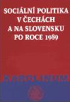
doporučená literatura:
MAREŠ, Petr. Sociologie nerovnosti a chudoby. Praha, SLON, 1999.
PEKOVÁ, Jitka, Jaroslav PILNÝ a Marek JETMAR. Veřejná správa a finance veřejného sektoru. 3., aktualiz. a rozš. vyd. Praha: ASPI, 2008.
POTŮČEK, Martin a Iveta RADIČOVÁ, ed. Sociální politika v Čechách a na Slovensku po roce 1989. Praha: Karolinum, 1998.

Slide 14
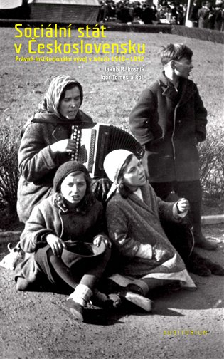



doporučená literatura:
RÁKOSNÍK, Jakub a Igor TOMEŠ. Sociální stát v Československu: právně-institucionální vývoj v letech 1918-1992. Praha: Auditorium, 2012.
SKOVAJSA, Marek. Občanský sektor. Praha: Portál, 2010.
VEČEŘA, Miloš. Sociální stát: východiska a přístupy. 2., upravené vyd. Praha: Sociologické nakl., 2001. Studijní texty (Sociologické nakladatelství), sv. 4.
VODIČKA, Karel a Ladislav CABADA. Politický systém České republiky: historie a současnost. 3., aktualiz. a rozš. vyd. Praha: Portál, 2011.

Slide 15
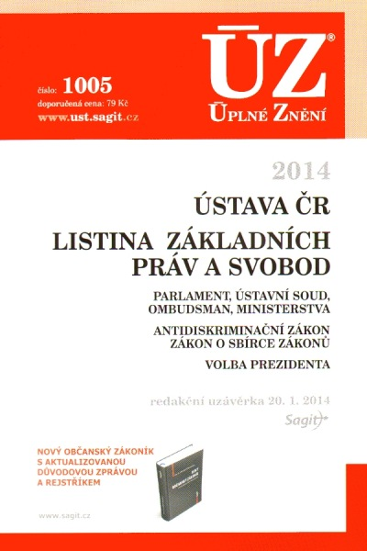
Legislativa:
Ústava České republiky – ústavní zákon č. 1/1993 Sb.
Listina základních práv a svobod – č. 2/1993 Sb.

Slide 16
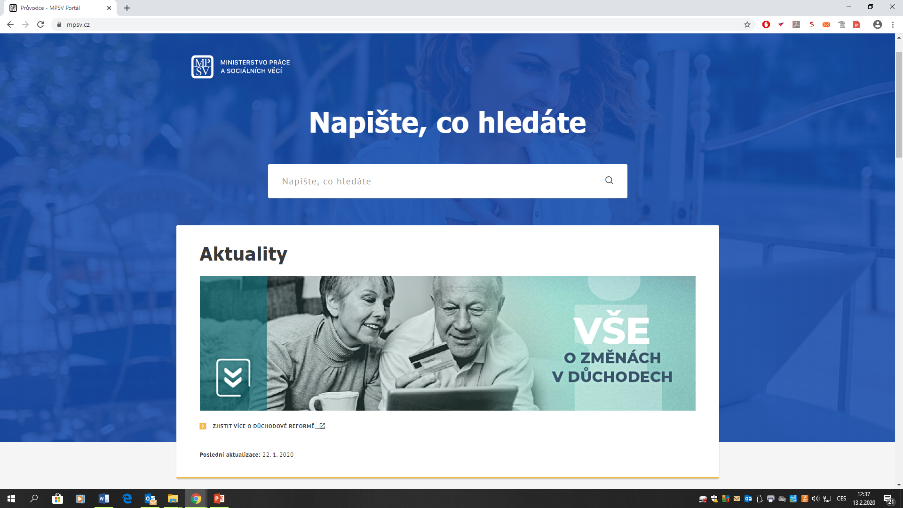
Internetové zdroje:
Ministerstvo práce a sociálních věcí - www.mpsv.cz

Slide 17
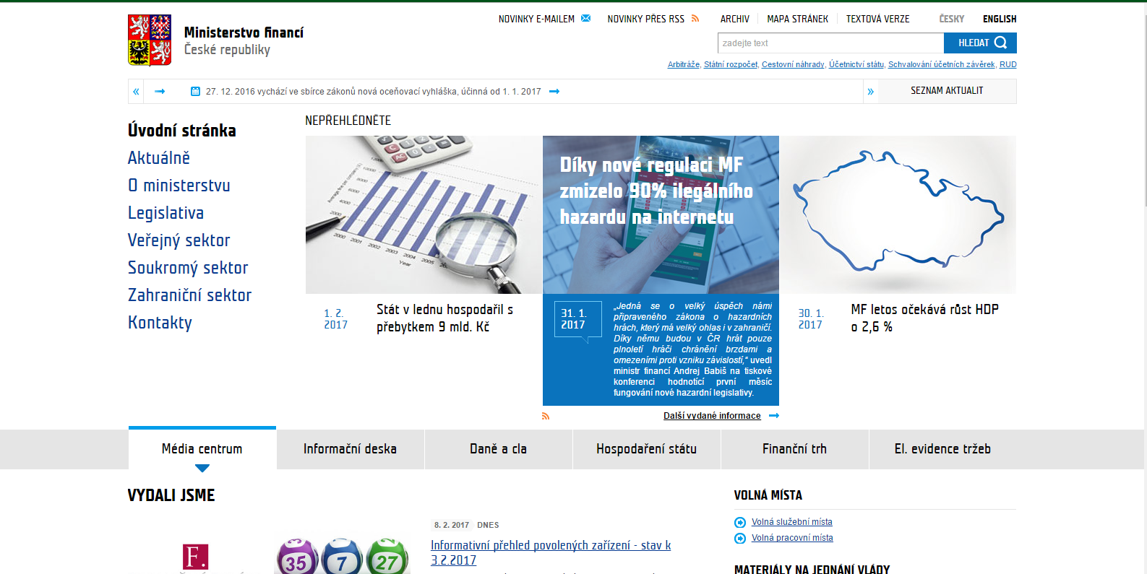
Internetové zdroje:
Ministerstvo financí - www.mfcr.cz - informace ke státnímu rozpočtu

Slide 18
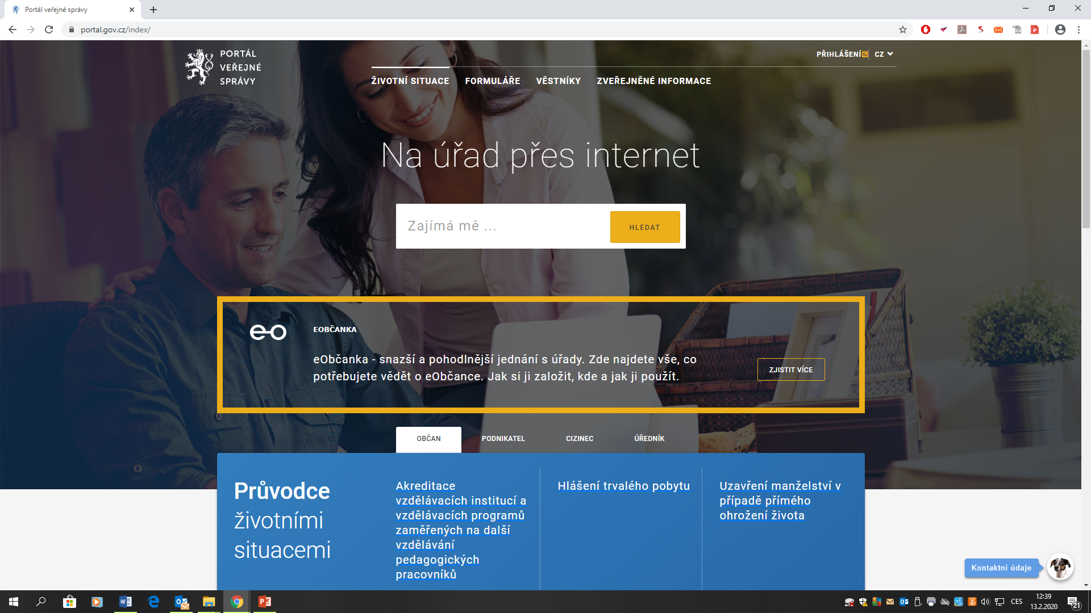
Internetové zdroje:
Portál veřejné správy – portal.gov.cz

Slide 19
Požadavky k absolvování předmětu:
Výuka probíhá formou přednášek s diskusí k jednotlivým tématům. Struktura výukové hodiny:
- výklad nové látky
- diskuze k aktuálnímu sociálně-politickému dění
- rekapitulace a závěrečné otázky a náměty ke studiu
Výstup: zápočet
Podmínky pro zápočet:
- zápočtový test (otázky týkající se hlavních témat předmětu

